Slide 1
Presentazione Caratteristiche del Dataset
Ingegneria dei dati
Homework #3
Repository GitHub: https://github.com/Elisabetta99/homework3.git
Elisabetta Giordano
Maria Ludovica Mallardo
Riccardo Spizzichino

Slide 2
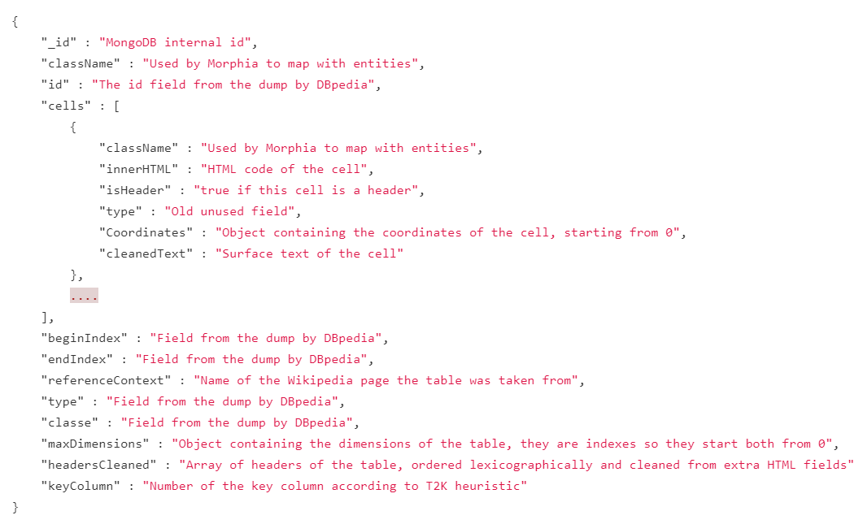
Struttura tables.json

Slide 3
Caratteristiche dataset
Numero totale di tabelle = 550271
Numero medio di righe = 17
Numero medio di colonne = 3
Numero medio valori nulli =7

Slide 4
Caratteristiche dataset: distribuzione numero di righe

Slide 5
Caratteristiche dataset: distribuzione numero di colonne

Slide 6
Caratteristiche dataset: distribuzione numero di valori differenti per colonna

Slide 7
Tempi ottenuti
Il tempo di elaborazione di righe e colonne è stato di 212095ms
Il tempo di elaborazione dei valori medi nulli è stato di 214881ms
Il tempo di elaborazione per il calcolo della distribuzione del numero di valori differenti per colonna è stato di 222376ms
Il tempo di elaborazione per il calcolo della distribuzione del numero di colonne e righe è stato di 211724ms

